Slide 1
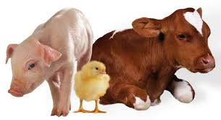
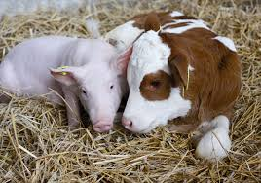
ПРАКТИЧНЕ ЗАНЯТТЯ 4 ТЕХНОЛОГІЯ ВИРОБНИЦТВА ТА ПЕРЕРОБКИ ЯЛОВИЧИНИ. Облік росту та м'ясної продуктивності у тварин

Slide 2
Мета заняття:
навчитися визначати прирости тварин та вести облік м'ясної продуктивності.

Slide 3
Зміст заняття
Для вивчення росту тварин користуються даними систематичних зважувань.
Про інтенсивність збільшення маси і лінійних промірів судять за абсолютним приростом, а також за показниками відносної швидкості росту.

Slide 4
Індивідуальний розвиток тварин поділяється на два основних періоди:
– внутрішньоутробний (ембріональний);
– післяутробний (постембріональний).

Slide 5
Про швидкість збільшення живої маси, лінійних про­мірів та об’ємних показників судять за абсолютним або відносним приростом усього тіла, окремих органів чи тканин протягом певного періоду.
Живу масу тварин визначають на підставі систематичних зважу­вань, інтервали між якими можуть бути різними і залежать від ме­ти роботи.

Slide 7
Відносний приріст показує енергію росту і визначається за формулою:
Завдання 1. Вирахувати абсолютний, середньодобовий і відносний приріст теличок чорно-рябої породи, вирощених при різному рівні годівлі від народження до 6-місячного віку, використовуючи дані таблиці 1.

Slide 8
Таблиця 1
Дані зважувань теличок чорно-рябої породи за місяцями вирощування
Вік, міс. | При підвищеному рівні годівлі |  |  |  | При помірному рівні годівлі
 | жива маса, кг | абсолютний приріст, кг | Середньо-добовий приріст, г | відносний приріст, % | жива маса, кг | абсолютний приріст, кг | Середньодо-бовий приріст, г | відносний приріст, %
0 | 38,25 |  |  |  | 32,02
1 | 63,07 |  |  |  | 46,48
2 | 78,85 |  |  |  | 65,63
3 | 104,7 |  |  |  | 83,29
4 | 129,2 |  |  |  | 98,54
5 | 150,8 |  |  |  | 112,8
6 | 169,9 |  |  |  | 128,8

Slide 9
Облік м'ясної продуктивності
Основними показниками м'ясної продуктивності сільськогосподарських тварин є забійна маса і забійний вихід.
Передзабійна маса - це маса тварин після 24-годинної голодної витримки без води.
Забійна маса - це маса туші з внутрішнім жиром, але без шкіри, голови, хвоста, крові, внутрішніх органів (крім нирок) та кінцівок (до зап'ясткових та скакальних суглобів).
Забійний вихід - це відношення забійної маси до перед забійної, виражене у відсотках.

Slide 10
Забійний вихід залежить:
від виду тварини,
породи,
віку,
статі,
вгодованості.
У різних видів тварин він різний. Це, в першу чергу визначається тим, які частини тіла включають в забійну масу.

Slide 11
У великої рогатої худоби і овець до забійної маси відносять:
масу знекровленої туші з жиром без шкіри, голови, ніг, внутрішніх органів (крім нирок) але з внутрішнім жиром.
У свиней до забійної маси відносять:
маса туші з жиром, головою і шкірою, але без крові, внутрішніх органів (крім нирок), ніг і щетини, але з внутрішнім жиром.

Slide 12
У птиці забійна маса залежить від особливостей післязабійної обробки туші:
у непатраної птиці вона найвища, тому що включає масу знекровленої і общипаної тушки з жиром, головою, ногами і внутрішніми органами;
у напівпатраної - маса тушки з жиром, але без кишечнику;
при повному патранні у птиці видаляють кров, пір'я, пух, кишечник, всі внутрішні органи, голову до другого шийного хребця, ноги до передплюснового суглобу і крила до ліктьового суглобу.

Slide 13
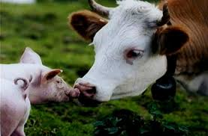
Коефіцієнт м'ясності у тварин різних видів визначають шляхом ділення кількості їстівних частин в туші на кількість неїстівних частин.
Оплата корму приростом визначається відношенням всіх витрачених кормів за період вирощування до живої маси тварини і виражається у кормових одиницях на 1 кг приросту живої маси тварини.

Slide 14
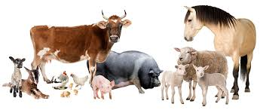
Завдання 2. Визначити забійну масу, забійний вихід, кількість їстівних та неїстівних частин в туші, коефіцієнт м'ясності і оплату корму приростом у бичків молочних і м'ясних порід у віці 18 місяців (табл. 2).

Slide 15
Таблиця 2
Зміни м'ясної продуктивності бичків у віці 18 місяців
Показник | Порода худоби
 | чорно-ряба | калмицька | казахська білоголова | герефордська | шароле
Передзабійна маса, кг | 427 | 520 | 531 | 549 | 555
Маса туші, кг | 223 | 287 | 300 | 325 | 333
Маса внутрішнього жиру, кг | 17 | 23 | 24 | 21 | 18
Забійна маса, кг
Забійний вихід, %
Вміст їстівних частин в туші, % | 83,0 | 79,3 | 80,5 | 81,8 | 82,2
Вміст неїстівних частин в туші, % | 17,0 | 20,7 | 19,5 | 18,2 | 17,8
Кількість їстівних частин, кг
Кількість неїстівних частин, кг
Коефіцієнт м'ясності
Витрати кормів за період вирощування, корм.од. | 2556 | 3232 | 3480 | 3534 | 3468
Оплата корму приростом, корм.од.

Slide 16
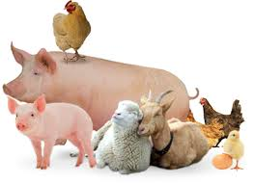
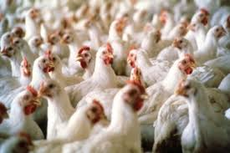
Контрольні питання:
1. Формули для визначення приростів.
2. Показниками м'ясної продуктивності та їх визначення.

